Slide 1
PROSES MESIN KONVERSI ENERGI
Al Azis S.Pd

Slide 2
STANDAR KOMPETENSI
Menjelaskan proses-proses mesin konversi energi
IMRAN EFENDI, S.Pd

Slide 3
PENGERTIAN KONVERSI ENERGI
Energi atau yang sering disebut tenaga, adalah suatu pengertian yang sering sekali digunakan orang.
Energi adalah sesuatu kekuatan yang dapat menghasilkan gerak, tenaga, dan kerja.

Slide 4
Konversi Energi
Energi dalam pengetahuan teknologi dan fisika dapat diartikan sebagai kemampuan melakukan kerja.
Energi tidak dapat diciptakan dan tidak dapat dimusnahkan, tetapi dapat dikonversikan/berubah dari bentuk energi yang satu ke bentuk energi yang lain, misalnya pada kompor di dapur, energi yang tersimpan dalam minyak tanah diubah menjadi api.

Slide 5
Jika api digunakan untuk memanaskan air dalam panci, energi berubah bentuk menjadi gerak molekul-molekul air.
Perubahan bentuk energi ini disebut konversi. Sedangkan perpindahan energi disebabkan adanya perbedaan temperatur yang disebut kalor.
Energi juga dapat dipindahkan dari suatu sistem ke sistem yang lain melalui gaya yang mengakibatkan pergeseran posisi benda.

Slide 6
Transfer energi ini adalah kemampuan suatu sistem untuk menghasilkan suatu kerja yang pengaruh/berguna bagi kebutuhan manusia secara positif.
Jadi energi adalah suatu kuantitas yang kekal, dapat berubah bentuk, dan dapat pindah dari satu sistem ke sistem yang lain, akan tetapi jumlah keseluruhannya adalah tetap.

Slide 7
Sistem Konversi Energi dalam Suatu Sistem
Energi dalam suatu sistem tertentu dapat dirubah menjadi usaha, artinya kalau energi itu dimasukkan ke dalam sistem dan dapat mengembang untuk menghasilkan usaha.
Sebagai contoh sistem konversi energi, apabila bahan bakar bensin (premium) yang dimasukkan ke dalam silinder mesin konversi energi jenis motor pembakaran dalam, misalnya sepeda motor.

Slide 8
Energi (C8H18/iso-oktan atau nilai kalor) yang tersimpan sebagai ikatan atom dalam molekul bensin/premium dilepas pada waktu terjadi pembakaran dalam silinder, hasil pembakaran ini ditransfer menjadi energi panas/kalor.
Panas yang dihasilkan ini akan mendorong torak/piston yang ada dalam silinder, akibatnya torak/piston akan bergerak.
Bergeraknya torak/piston terjadi transformasi energi, yaitu dari energi panas menjadi energi kinetik.

Slide 9
Macam-macam Energi
Energi Mekanik
Energi Listrik
Energi Kimia
Energi Nuklir
Energi Termal/Panas

Slide 10
Macam-macam Energi
1. Energi Mekanik
Energi yang tersimpan dalam energi kinetik atau energi potensial dan dapat ditransisi atau transfer untuk menghasilkan usaha/kerja.

Slide 11
Macam-macam Energi
2. Energi Listrik
Energi yang berkaitan dengan akumulasi arus elektron dan bentuk transisi atau transfernya adalah aliran elektron melalui konduktor jenis tertentu.
Energi listrik dapat disimpan sebagai energi medan elektrostatis dan merupakan energi yang berkaitan dengan medan listrik akibat terakumulasinya muatan elektron pada pelat-pelat kapasitor.

Slide 12
Macam-macam Energi
3. Energi Kimia
Energi yang keluar sebagai hasil interaksi elektron di mana dua atau lebih atom/molekul berkombinasi sehingga menghasilkan senyawa kimia yang stabil.
Energi kimia hanya dapat terjadi dalam bentuk energi tersimpan.
Bila energi dilepas dalam suatu reaksi maka reaksinya disebut reaksi eksotermis yang dinyatakan dalam kJ, BTU, atau kkal.

Slide 13
Bila dalam reaksi kimia energinya terserap maka disebut dengan reaksi endotermis.
Sumber energi bahan bakar yang sangat penting bagi manusia adalah reaksi kimia eksotermis yang pada umumnya disebut reaksi pembakaran.
Reaksi pembakaran melibatkan oksidasi dari bahan bakar fosil.

Slide 14
Macam-macam Energi
4. Energi Nuklir
Energi nuklir adalah energi dalam bentuk energi tersimpan yang dapat dilepas akibat interaksi partikel dengan atau di dalam inti atom.
Energi ini dilepas sebagai hasil usaha partikel-partikel untuk memperoleh kondisi yang lebih stabil.
Reaksi nuklir dapat terjadi pada peluluhan radioaktif, fisi, dan fusi.

Slide 15
Macam-macam Energi
5. Energi Termal/Panas
Merupakan bentuk energi dasar di mana dalam kata lain adalah semua energi yang dapat dikonversikan secara penuh menjadi energi panas.
Bentuk energi transisi dan energi termal adalah energi panas (kalor), dapat pula dalam bentuk energi tersimpan sebagai kalor laten atau kalor sensibel yang berupa entalpi.

Slide 16
Sumber-Sumber Energi
Berasal dari bumi (terresterial),
Berasal dari luar bumi (extra terresterial),
Berdasarkan sifatnya.

Slide 17
Sumber energi dari bumi dapat dikategorikan jenis renewable atau nondepleted dan non-renewable atau depleted energy.
Sumber energi yang renewable atau dapat didaur ulang, misalnya kayu, biomassa, biogas.
Sumber energi dari luar bumi bersifat tidak habis atau non-depleted energy resource, misalnya energi surya dan energi sinar kosmis. Sedangkan energi yang sifatnya tidak bisa diperbaharui atau dapat habis (non-renewable atau depleted energy) adalah minyak bumi (mineral), baru bara, dan gas alam.

Slide 18
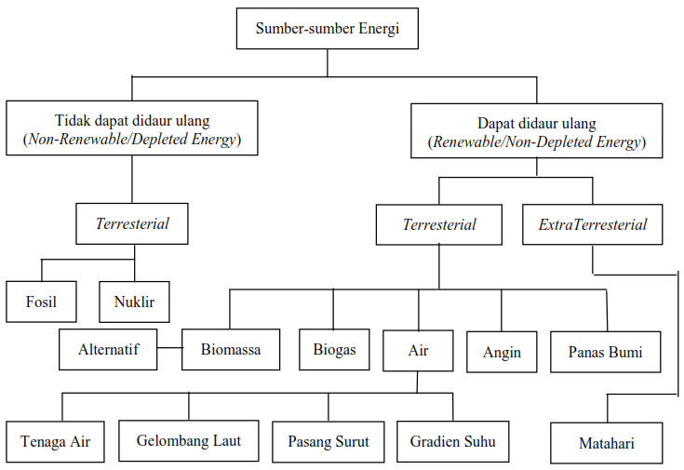

Slide 19
Sumber-sumber Energi yang Dapat Habis (Non-Renewable/Depleted Energy Resources)
Sumber-sumber energi konvesional yang pada umumnya merupakan energi tambang atau energi fosil yang berasal dari perut bumi, seperti minyak bumi, gas, batu bara, dan energi nuklir

Slide 20
Sumber energi fosil

